Slide 1

CHECK LIST
공유하는 체크리스트
팀원: 김동현
주찬양
최승혁

Slide 2

목차
A table of contents
1
프로그램 개요 및 설명
2
전체 구조도 설명
3
주요 기능 설명
4
프로그램 실행 화면 캡쳐 설명
5
개인의견
ⓒSaebyeol Yu. Saebyeol’s PowerPoint

Slide 3
Part1
프로그램 개요 및 설명
공유
체크 리스트
모바일
공유 체크 리스트
평소에 스터디 그룹을 만들어서 공부를 할때 각자의 할당량을 정하고, 목표치를 이루었는지를 체크 하고 싶어 ‘노션’이라는 매체를 사용해서 체크를 했습니다. 하지만 항상 웹으로 접속하거나 체크리스트를 수동으로 생성해야 하는 불폄함이 있었습니다. 때문에 체크리스트를 할일만 작성하면 자동으로 만들어주고 이를 접근성이 좋은 앱으로 만들고자 하였습니다.
그리하여 공유하는 체크리스트에 최적화된 앱인 ‘공유 체크리스트’를 만들게 되었습니다.

Slide 4


Part 2,
전체 구조도 설명

Slide 5
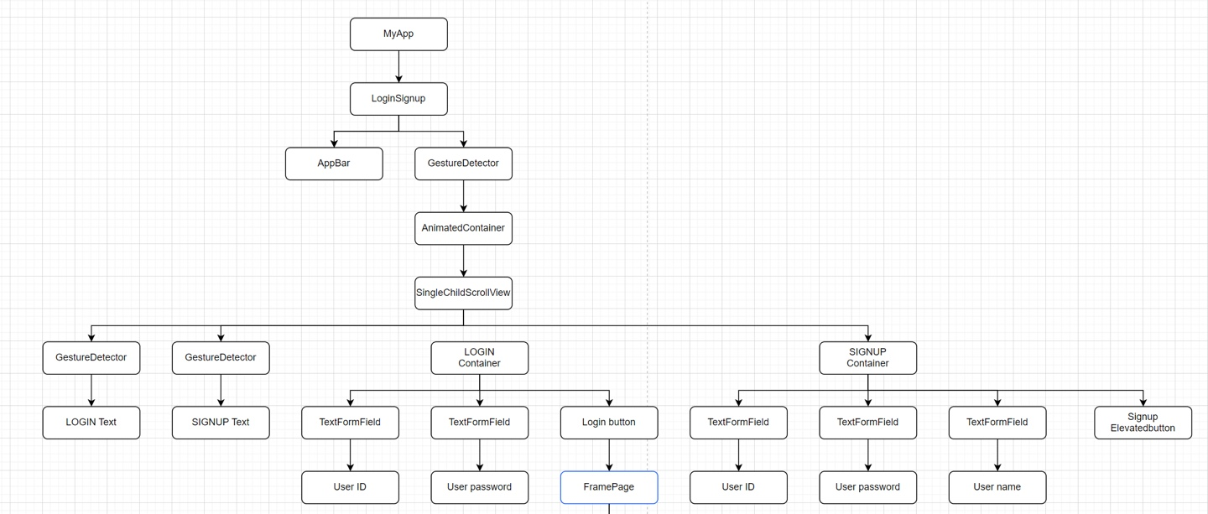
로그인 페이지

Slide 6
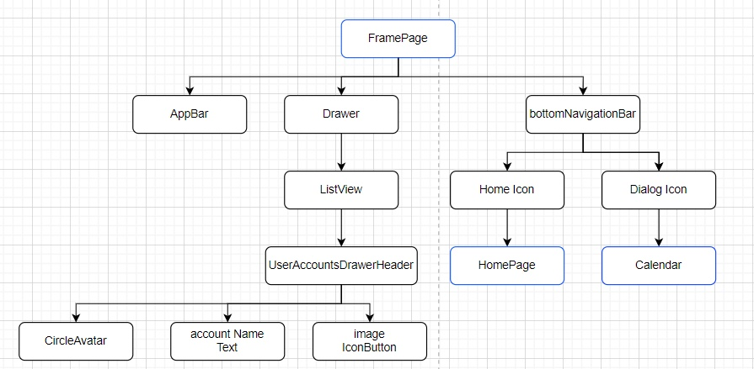
프레임 페이지

Slide 7
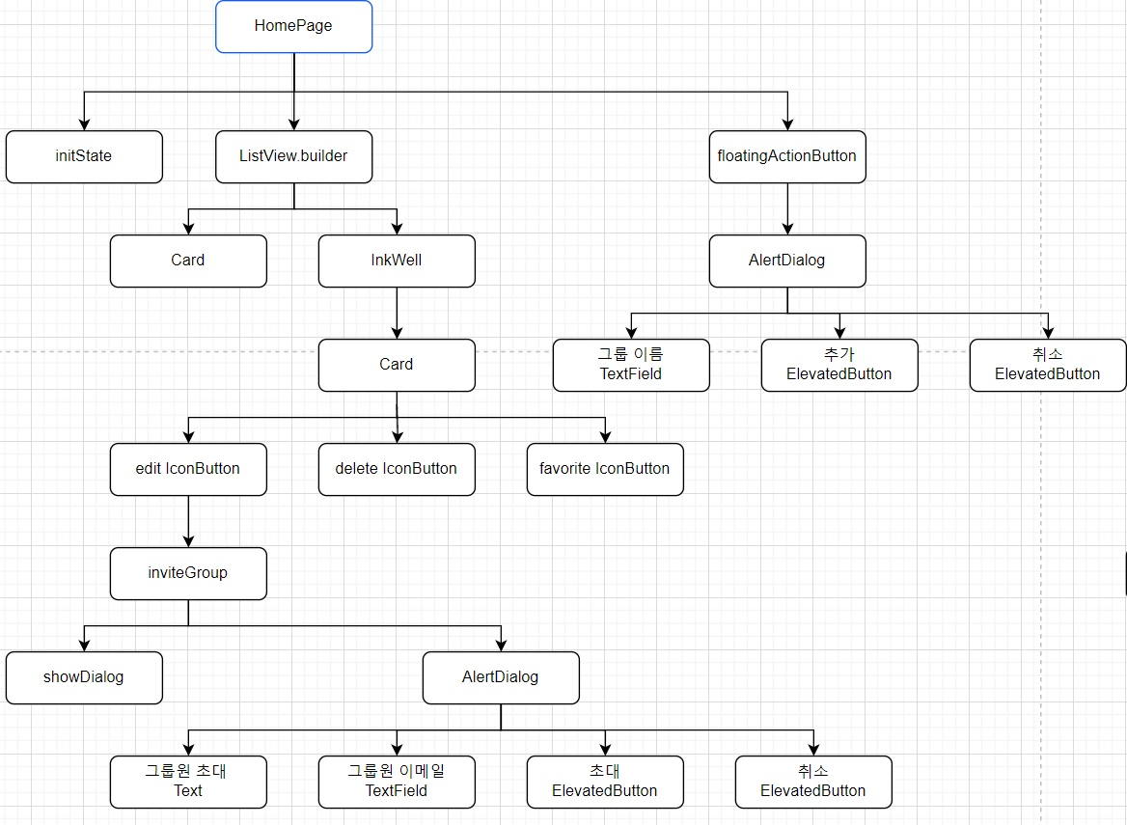
홈 페이지

Slide 8
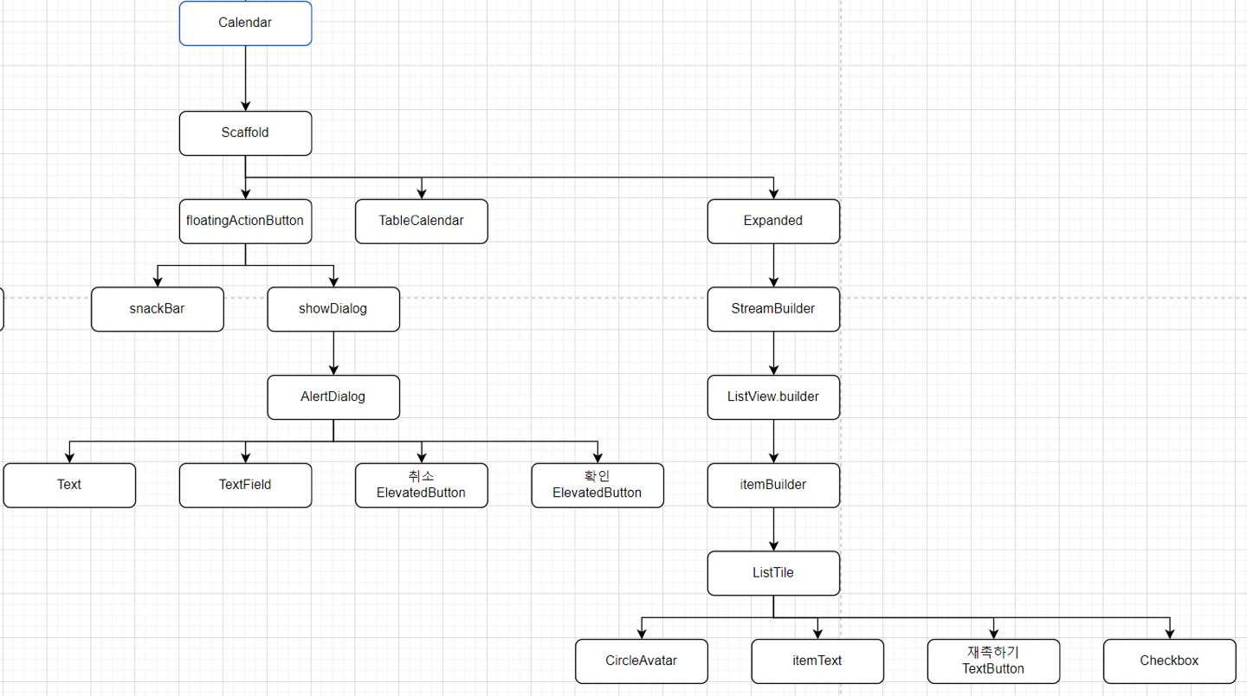
캘린더 페이지

Slide 9


Part 3,
주요 기능 설명

Slide 10
주요 기능 설명
유저 회원가입 및 로그인
캘린더를 이용한 체크리스트 생성
로그인 페이지
홈 페이지
캘린더 페이지
공유할 체크리스트의 그룹 관리

Slide 11
주요 기능 설명
로그인 페이지
홈 페이지
캘린더 페이지
메뉴바: 왼쪽 상단에 메뉴바를 생성하여 유저의 닉네임을 보이게 하고 유저의 프로필 사진을 정할 수 있게 한다.
그룹추가 버튼: 왼쪽 하단에 + 모양의 플로팅 버튼으로 그룹을 추가 할 수 있게 한다.
그룹원 추가: 생성된 그룹에서 연필 모양의 아이콘을 누를시 해당 그룹을 공유할 유저를 초대 할 수 있다.
그룹 삭제: 생성된 그룹에서 쓰레기통 모양의 아이콘을 누를시 해당 그룹을 삭제한다.
알림: 생성된 그룹에서 하트 모양 아이콘에서 재촉하기 알림을 받을시 경고 아이콘으로 변경되며 이때 아이콘을 눌러 확인하면 다시 하트 모양으로 변경 된다.
캘린더: 캘린더의 날짜를 누르면 해당 되는 날짜에 저장된 체크리스트를 가져올 수 있다.
체크 리스트 생성: 오른쪽 하단에 플로팅 버튼을 누르면 원하는 체크리스트를 캘린더에 선택된 날짜에 맞게 추가 할 수 있게 한다.
체크 박스: 생성된 체크리스트에서 체크박스로 해당 리스트를 완료했는지 확인 할수 있다.
재촉하기:생성된 체크리스트에서 재촉하기 버튼을 누를시 그룹 생성 페이지의 하트 모양 아이콘이 경고 아이콘으로 변경 된다.
회원가입: 세개의 텍스트 필드를 통하여 유저의 이메일,비밀번호, 닉네임을 입력받게 하는 회원가입 하게 한다.
로그인: 두개의 텍스트 필드를 통하여 유저의 이메일, 비밀번호를 입력하여 로그인을 하게 한다.
>>
>>

Slide 12


Part 4,
프로그램 실행 화면 캡쳐 설명

Slide 13
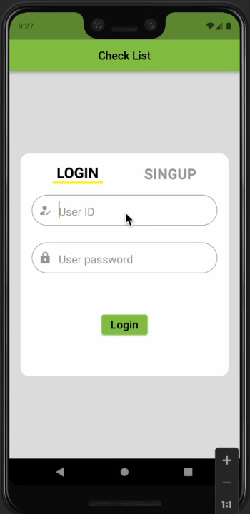
로그인 화면
로그인
회원가입
사용자의 정보가 있다면 로그인이 되어 홈 페이지로 넘어가고,
사용자의 정보가 존재하지 않는다면 스낵바로 오류문자를 보여줍니다.
회원가입시 각각의 텍스트필드의 조건이 만족하지 않고 회원가입 버튼을 누를시 아래에 오류 메세지를 보여줍니다.

Slide 14
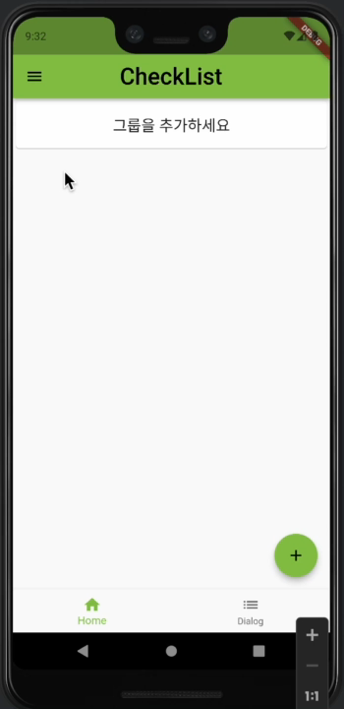
홈 화면
메뉴 바
그룹 생성
왼쪽 상단의 메뉴바를 누를시 사용자의 닉네임이 보이며 아이콘 클릭을 통하여 사용자의 프로필 사진을 선택하여 저장 할 수 있습니다.
오른쪽 아래의 플로팅 버튼을 누를시 그룹 생성 위젯이 생성되며 텍스트 필드에 그룹이름을 입력하면 그룹이 새성 됩니다.
그룹원 초대
그룹 삭제
생성된 그룹에서 연필 아이콘을 클릭한후 초대하고 싶은 유저의 이메일을 입력하면 초대완료라는 문구와 함께 해당 유저에게도 그룹이 생성이 됩니다.
생성된 그룹에서 쓰레기통 아이콘을 클릭시 생성된 그룹을 삭제 하도록 합니다.

Slide 15
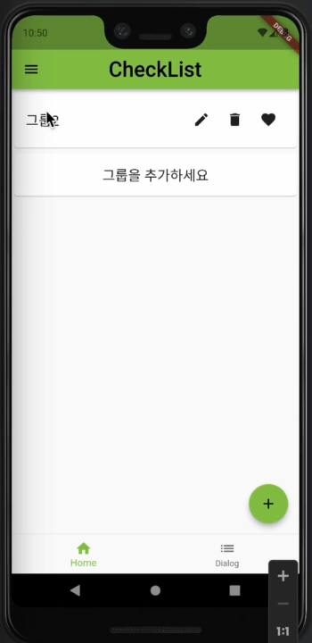
캘린더 화면
그룹 선택
체크리스트 생성
그룹을 선택하지 않고 캘린더에서 체크리스트를 생성할시 선택된 그룹이 없다는 오류 문구를 보여줍니다. 이후 그룹을 제대로 선택시 캘린더가 작동하도록 했습니다.
캘린더에 원하는 날짜를 선택하고 오른쪽 아래에 있는 + 버튼을 누를시 리스트 생성 위젯이 생기며 할일을 입력하면 생성한 유저의 프로필과 함께 체크리스트가 생성이 됩니다.
체크리스트 공유
체크박스 및 재촉하기
다른 유저로 로그인한후 공유하는 그룹을 선택하여 캘린더 페이지에 들어가면 체크리스트가 공유되는 것을 확인 할 수 있습니다.
생성된 체크리스트에서 체크 박스를 체크시 체크된 내용또한 공유가 되며 재촉하기 텍스트를 클릭시 홈페이지에서 해당 그룹의 하트 모양 아이콘이 경고 표시로 바뀌면서 알리게 됩니다.

Slide 16
개인 의견

Slide 17
개인 의견
파이어베이스라는 것을 연동하는데 활용하는데 큰 어려움이 있어 최적화를 제대로 못하였다.
코드가 길고 오류수정을 하는 과정에서 쓰이지 않는 여러 변수가 존재하는데 프로젝트 끝나고 코드 리팩토링도 해야 할 것 같다.
시간이 적지만 나름 좋은 결과물이 나온것 같다
실력 부족으로 기능 구현이 조금 아쉽긴 하다.
동현
찬양
승혁
깃 주소
Flutter를 이용한 첫 프로젝트인 만큼 부족하지만 많은 도움이 되었다.
https://github.com/Dwisgolmog/checkList

Slide 18
감사합니다
아이콘 출처:
<a href="https://www.flaticon.com/kr/free-icons/" title="구조 아이콘">구조 아이콘 제작자: Freepik - Flaticon</a>
<a href="https://www.flaticon.com/kr/free-icons/" title="수요 아이콘">수요 아이콘 제작자: Eucalyp - Flaticon</a>

